Slide 1
Network Layer
Classful vs Classless Addressing
CIDR and VLSM

Slide 2
Cara Lama : Classful IP Addresses
Saat address Internet distandarkan (awal 80-an), address Internet dibagi dlm 4 kelas:
  Class A : Network prefix 8 bit
  Class B : Network prefix 16 bit
  Class C : Network prefix 24 bit
  Class D : Multicast
  Class E : Eksperimen
Tiap IP address memp satu kunci yg mengidentifikasi kelas
  Class A : IP address mulai dg “0”
  Class B : IP address mulai dg “10”
  Class C : IP address mulai dg “110”
  Class D : IP address mulai dg “1110”
  Class E : IP address mulai dg “11110”

Slide 3
Masalah Dengan Classful IP Addresses
Skim classful address original punya sejumlah masalah
Problem 1. Terlalu sedikit network address utk jaringan-jaringan yg besar
  Address Class A dan Class B telah lenyap
Problem 2. Hierarki 2 tingkat tidak sesuai utk jaringan besar dg address Class A dan Class B
  Fix#1: Subnetting

Slide 4
Masalah Dengan Classful IP Addresses
Problem 3. Tidak fleksibel. Misalkan perusahaan memerlukan 2000 address
  Address class A dan B berlebihan (overkill!)
  Address class C tidak mencukupi (memerlukan 10 address class C)
  Fix#2: Clasless Interdomain Routing (CIDR)

Slide 5
Masalah Dengan Classful IP Addresses
Problem 4. Tabel Routing Membengkak. Routing pd backbone Internet memerlukan satu entry utk tiap network address. Pd 1993 ukuran tabel routing mulai melebihi kapasitas router
  Fix#2: Clasless Interdomain Routing (CIDR)

Slide 6
Masalah Dengan Classful IP Addresses
Problem 5. Internet memerlukan address lebih dari 32-bit
  Fix#3: IP version 6

Slide 7
CIDR - Classless Interdomain Routing
Router Backbone IP mempunyai satu entry tabel routing utk tiap network address:
  Dengan subnetting, router backbone hanya perlu tahu satu entry untuk tiap jaringan class A, B atau C
  Dapat diterima utk jaringan class A dan B
    2⁷ = 128 jaringan class A
    2¹⁴ = 16.384 jaringan class B
  Tetapi tdk dp diterima utk jar class C
    2²¹ = 2.097.152 jar class C
Pd 1993, ukuran tabel routing mulai melewati kemampuan router
Konsekuensi: Pengalokasian IP address class-based harus ditinggalkan

Slide 8
CIDR - Classless Interdomain Routing
Tujuan:
  Restrukturisasi pengalokasian IP address utk meningkatkan efisiensi
  Routing hierarki utk meminimumkan entries tabel routing
CIDR - Classless Interdomain Routing meninggalkan idea kelas
Konsep: panjang network id (prefix) pd IP address dibuat sembarang
Konsekuensi: Router mempromosikan IP address dan panjang prefix (prefix menggantikan subnet mask)

Slide 9
Contoh CIDR
Notasi CIDR utk network address
192.0.2.0/18
  “18” menyatakan bhw 18 bit pertama adalah bagian network dari address (dan 14 bit tersedia untuk address host spesifik)
Bagian network disebut prefix
Mis. Suatu site memerlukan address network dg 1000 address
Dg CIDR, network dialokasikan blok kontinyu 1024 address dg prefix 22-bit

Slide 10
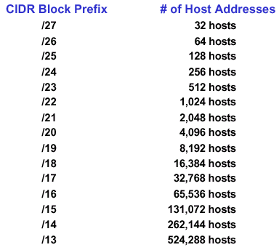
CIDR: Ukuran Prefix vs Ukuran Jaringan

Slide 11
CIDR dan Pengalokasian Address
Backbone ISP mendapatkan blok besar dari IP addresses space dan merelokasikan bagian dari blok address ke pelanggannya
Contoh:
Mis. ISP mempunyai Blok address 206.0.64.0/18, merepresentasikan 16.384 (2¹⁴) IP addresses
Mis. Suatu client memerlukan 800 host addresses
Dg classful addresses: perlu mengalokasikan address class B (dan menyia-nyiakan ~ 64.700 addresses) atau 4 individual class C (dan mengintrodusir 4 route baru dlm tabel routing Internet global)
Dg CIDR, alokasikan /22 blok mis. 206.0.68.0/22 dan alokasikan blok 1.024 (2¹⁰) IP addresses

Slide 12
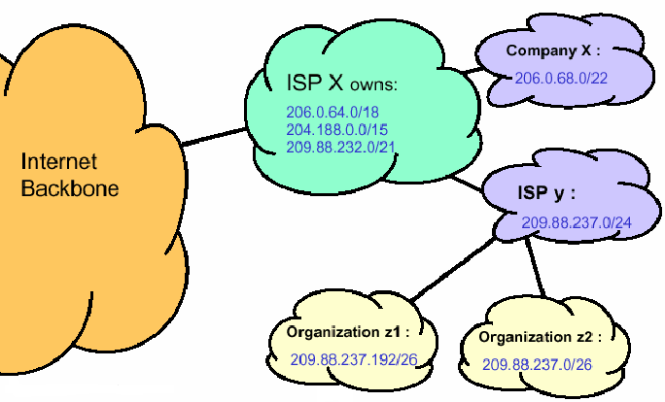
CIDR dan Informasi Routing

Slide 13
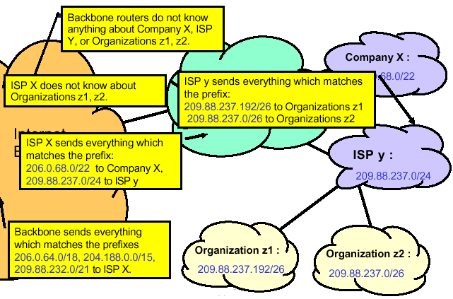
CIDR dan Informasi Routing

Slide 14
CIDR dan Routing
CIDR addressing memungkinkan skim routing hierarkis
Router backbone dapat memperlakukan semua address dengan prefix identik secara sama
Routing table lookup: look up entry dengan prefix terpanjang

Slide 15
VLSM - Variable Length Subnet Masking.
Several new methods of addressing were created so that usage of IP space was more efficient. The first of these methods is called Variable-Length Subnet Masking (VLSM).
Subneting had long been a way to better utilize address space. Subnets divide a single network into smaller pieces. This is done by taking bits from the host portion of the address to use in the creation of a “sub” network.
For example, take the class B network 147.208.0.0. The default network mask is 255.255.0.0, and the last two octets contain the host portion of the address. To use this address space more efficiently, we could take all eight bits of the third octet for the subnet.

Slide 16
One drawback of subneting is that once the subnet mask has been chosen, the number of hosts on each subnet is fixed. This makes it hard for network administrators to assign IP space based on the actual number of hosts needed. For example, assume that a company has been assigned 147.208.0.0 and has decided to subnet this by using eight bits from the host portion of the address. Assume that the address allocation policy is to assign one subnet per department in an organization. This means that 254 addresses are assigned to each department. Now, if one department only has 20 servers, then 234 addresses are wasted.

Slide 17
Using variable-length subnet masks (VLSM) improves on subnet masking. VLSM is similar to traditional fixed-length subnet masking in that it also allows a network to be subdivided into smaller pieces.
The major difference between the two is that VLSM allows different subnets to have subnet masks of different lengths. For the example above, a department with 20 servers can be allocated a subnet mask of 27 bits. This allows the subnet to have up to 30 usable hosts on it.

Slide 18
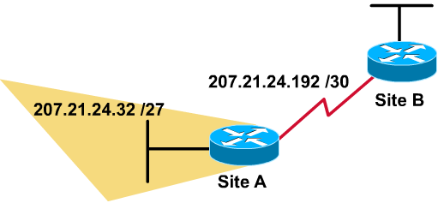
Variable-Length Subnet Mask - VLSM
VLSM membuat lebih dari satu subnet mask dalam jaringan yang sama (subnetting suatu subnet).
S | Subnet Add
0 | 207.21.24.0/27
1 | 207.21.24.32/27
2 | 207.21.24.64/27
3 | 207.21.24.96/27
4 | 207.21.24.128/27
5 | 207.21.24.160/27
6 | 207.21.24.192/27
7 | 207.21.24.224/27
Sub-sub | Sub-Subnet Add
Sub 0 | 207.21.24.192/30
Sub 1 | 207.21.24.196/30
……..
Sub 5 | 207.21.24.212/30
Sub 6 | 207.21.24.216/30
Sub 7 | 207.21.24.220/30

Slide 19
VLSM vs. CIDR
VLSM mirip dengan CIDR
Keduanya sama-sama membagi jaringan besar menjadi jaringan-jaringan yang lebih kecil.
Tujuan VLSM: menggunakan blok alamat yang ada se-efisien mungkin.
Tujuan CIDR: membuat routing table lebih efisien dengan subnet yang sudah ada.

Slide 20
VLSM vs. CIDR
(Perbedaan)
VLSM:
  Pembagian jaringan ini pada alamat yang sudah digunakan pada suatu organisasi dan tidak terlihat di Internet.
CIDR:
  CIDR dapat mengalokasikan suatu alamat yang sudah disediakan oleh Internet kepada ISP high-level ke ISP mid-level sampai lower-level dan akhirnya ke jaringan suatu organisasi.

Slide 21
Hal-hal yang perlu dipertimbangkan ketika merancang suatu jaringan komputer:
Berapa jumlah total subnet yang dibutuhkan saat ini.
Berapa jumlah total subnet yang dibutuhkan untuk masa mendatang.
Berapa banyak host yang ada di subnet terbesar saat ini.
Berapa banyak host yang akan ada di subnet terbesar pada masa mendatang.

Slide 22
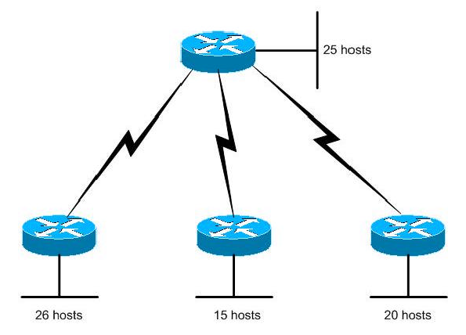
Problem 1: Membuat Skema Pengalamatan Menggunakan VLSM
Jaringan 192.168.15.0
Diberikan suatu alamat kelas C: 192.168.15.0 dan akan mendukung jaringan seperti gambar di atas. Buatlah suatu skema pengalamatan yang memenuhi syarat seperti yang digambarkan

Slide 23
Problem 1: Membuat Skema Pengalamatan Menggunakan VLSM
Supaya mendukung 26 host di subnet, maka dibutuhkan 5 bit pada bagian host di alamat IP. 5 bit ini akan mempunyai 30 alamat host (2⁵ - 2). Sehingga 27 bit mask yang digunakan untuk membuat subnet.
Untuk memaksimalkan jumlah alamat, maka subnet 192.168.15.0/27 disubnet lagi menggunakan 30 bit mask. Subnet yang dihasilkan akan digunakan untuk link point-to-point secara efisien karena setiap subnet hanya mempunyai 2 alamat.

Slide 24
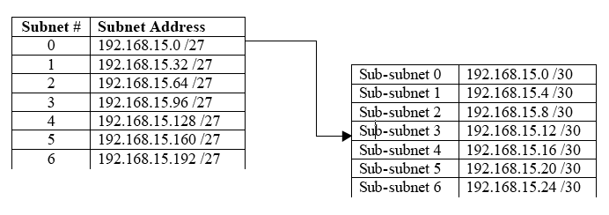
Problem 1: Membuat Skema Pengalamatan Menggunakan VLSM

Slide 25
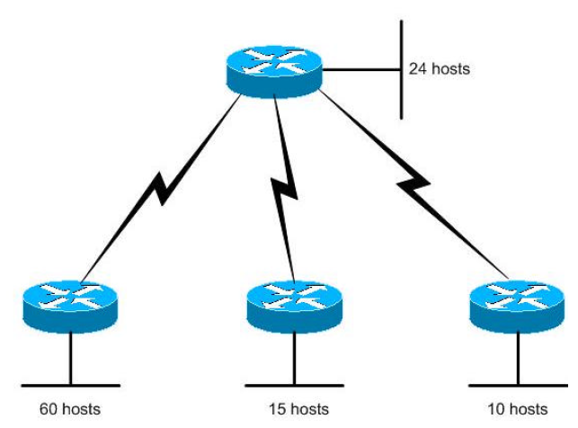
Problem 2: Membuat Skema Pengalamatan Menggunakan VLSM
Jaringan 192.168.15.0

Slide 26
Problem 2: Membuat Skema Pengalamatan Menggunakan VLSM
Diberikan suatu alamat kelas C: 192.168.15.0 dan akan mendukung jaringan seperti gambar di atas. Buatlah suatu skema pengalamatan yang memenuhi syarat seperti yang digambarkan.

Slide 27
Problem 2: Membuat Skema Pengalamatan Menggunakan VLSM
Supaya mendukung 25 host di subnet, maka dibutuhkan 5 bit pada bagian host di alamat IP. 5 bit ini akan mempunyai 30 alamat host (2⁵ - 2). Sehingga 27 bit mask yang digunakan untuk membuat subnet.
Untuk memaksimalkan jumlah alamat, maka subnet 192.168.15.0/27 disubnet lagi menggunakan 30 bit mask. Subnet yang dihasilkan akan digunakan untuk link point-to-point secara efisien karena setiap subnet hanya mempunyai 2 alamat.
Tetapi bagaimana dengan subnet yang mempunyai 60 host ?

Slide 28
Problem 2: Membuat Skema Pengalamatan Menggunakan VLSM

Slide 29
Problem 2: Membuat Skema Pengalamatan Menggunakan VLSM
Masalah 60 host dalam subnet di atas dapat diatasi dengan supernetting 2 subnet.
Dua subnet, misalnya subnet #2 dan subnet #3 dapat di supernetting menggunakan 26 bit mask sehingga memberikan subnet 192.168.15.64 /26 yang menyediakan 62 host (2⁶ - 2).

Slide 30
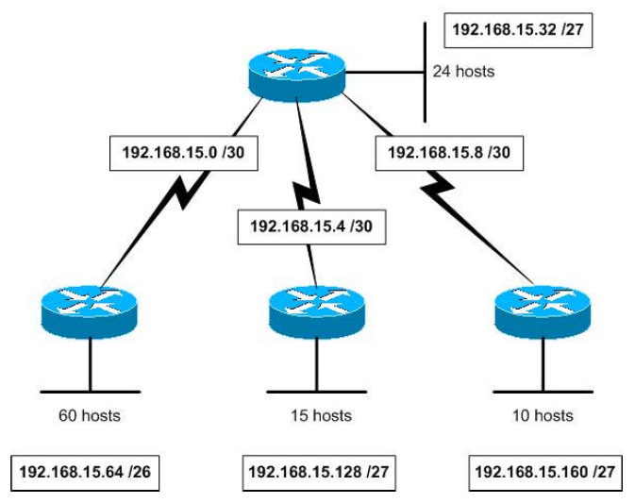
Problem 2: Membuat Skema Pengalamatan Menggunakan VLSM
Jaringan 192.168.15.0

Slide 31
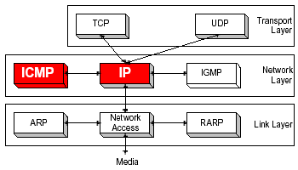
IP Protocols dan Pendukungnya
Application
Application

Slide 32
ARP
Singkatan dari Address Resolution Protocol
ARP menghubungkan alamat IP dengan alamat fisik perangkat yang ada. Pada jaringan fisik pada umumnya, seperti LAN, setiap perangkat yang terhubung diidentifikasi dengan alamat fisik yang terdapat pada NIC.
Digunakan untuk menghubungkan layer 3 (Layer Network; misalnya alamat IP) dengan layer 2 (Layer Data Link; misalnya MAC Address)

Slide 33
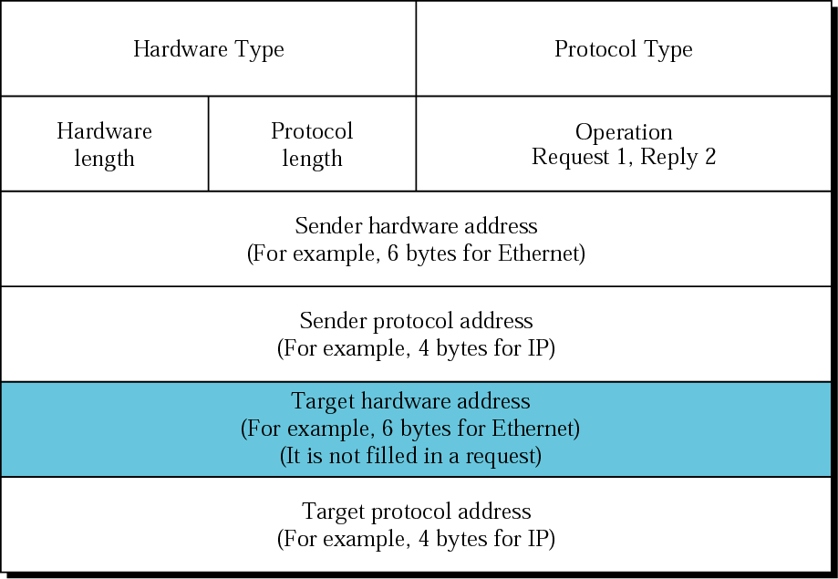
Format Paket ARP
0
16
31
Hardware
Type - Ethernet
adalah type 1
Protocol Type-
IPv4=x0800
Hardware
Length:panjang
Alamat Ethernet
(6)
Protocol
Length:panjang
Alamat IPv4 (4)

Slide 34
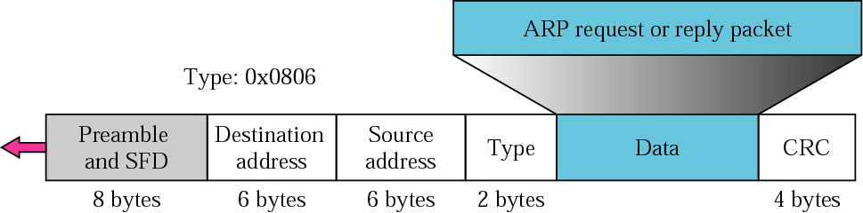
Enkapsulasi paket ARP
Paket ARP di-enkapsulasi di dalam paket Ethernet.
Catatan: Type field untuk Ethernet adalah 0x0806

Slide 35
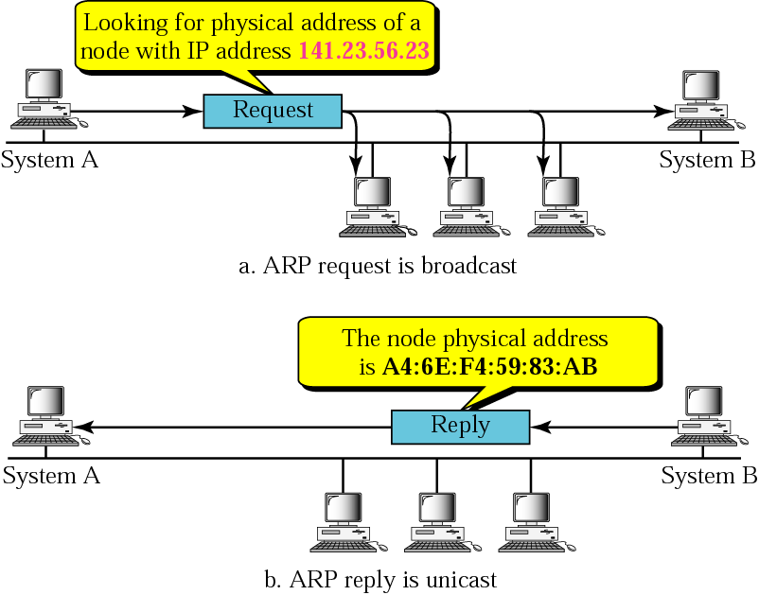
Ilustrasi ARP

Slide 36
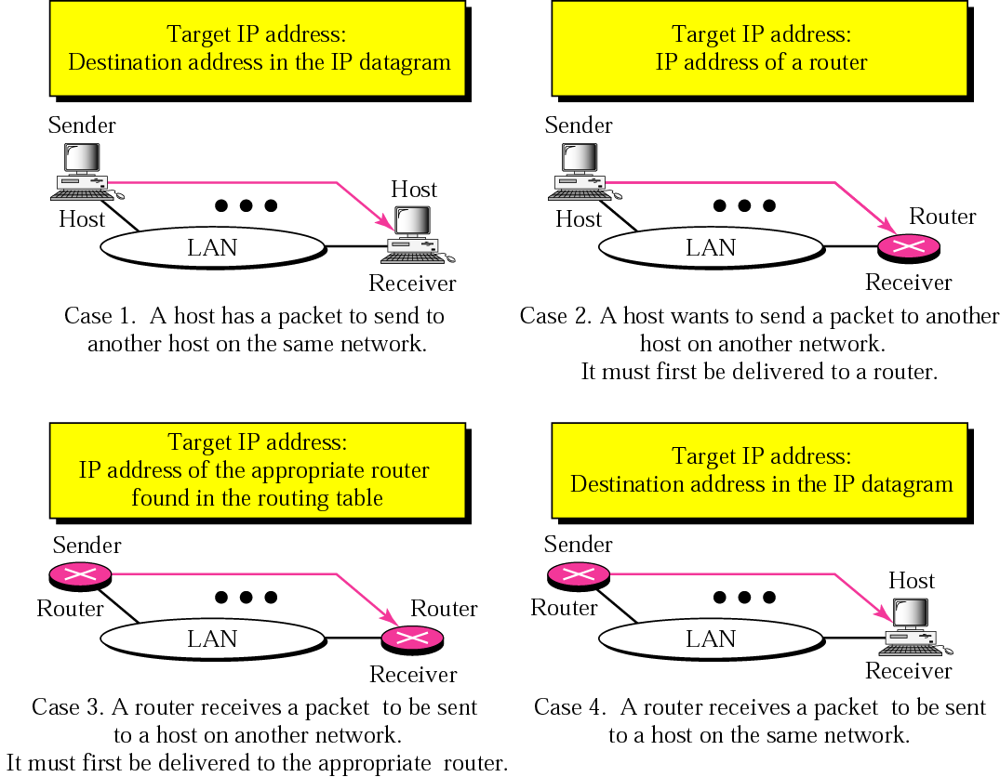
Empat Kasus Dengan ARP

Slide 37
Contoh Kasus
Suatu host dengan alamat IP 130.23.43.20 dan alamat fisik B2:34:55:10:22:10 mempunyai paket yang akan dikirim ke host lain dengan alamat IP 130.23.43.25 dan alamat fisik A4:6E:F4:59:83:AB (belum diketahui oleh host yang pertama). Kedua host berada pada satu jaringan yang sama. Tunjukkan paket ARP request dan ARP reply yang dienkapsulasi di dalam frame Ethernet.

Slide 38
Solusi Kasus
Gambar di bawah ini menunjukkan paket ARP request and reply. Catatan bahwa data field ARP pada kasus ini adalah 28 bytes, dan alamat individual tidak muat dalam ruang 4-byte.

Slide 39
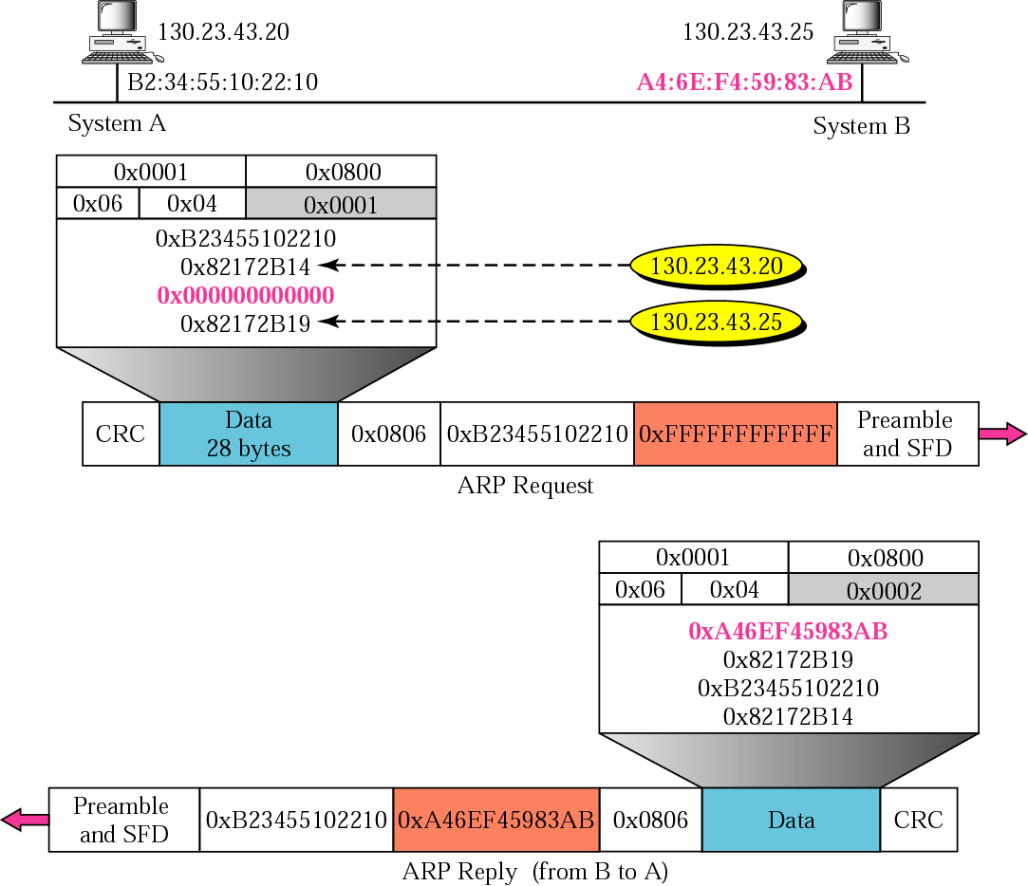

Slide 40
Reverse ARP (RARP)
RARP mendapatkan alamat logic untuk suatu perangkat yang hanya tahu alamat fisik saja.
Type Ethernet adalah 0x8035.
Hal ini yang sering dialami oleh thin-client workstations. Tidak ada disk, sehingga ketika komputer booting, dibutuhkan suatu alamat IP (yang tidak mungkin dipasang pada ROM).
Dirancang untuk sistem diskless.
RARP request merupakan broadcast, RARP reply merupakan unicast.
Jika thin-client workstations ingin mengetahui alamt IP-nya, maka kemungkinan ingin mengetahui juga subnet mask, alamat router, alamat DNS, dan seterusnya.
BOOTP dan DHCP sudah menggantikan RARP.

Slide 41
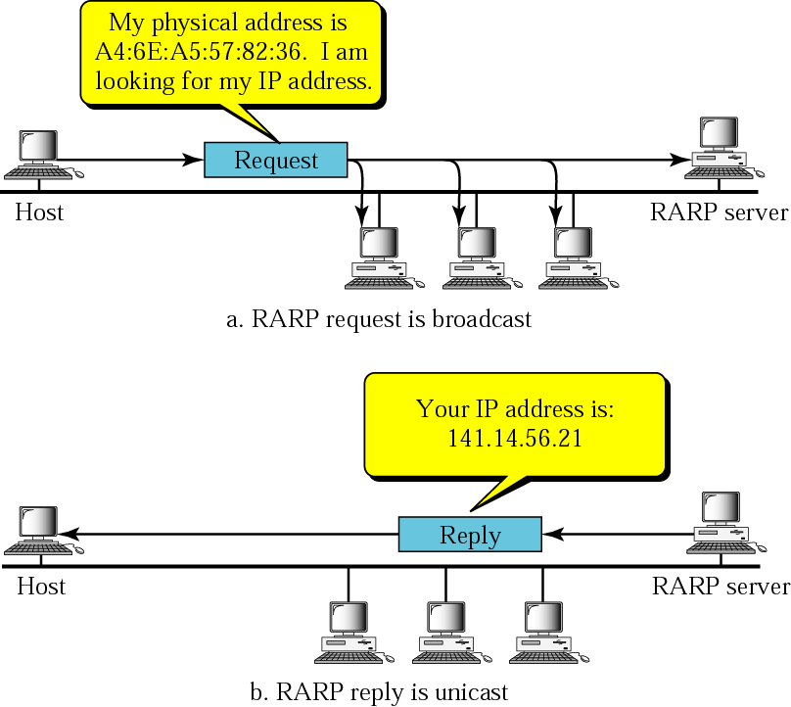

Slide 42
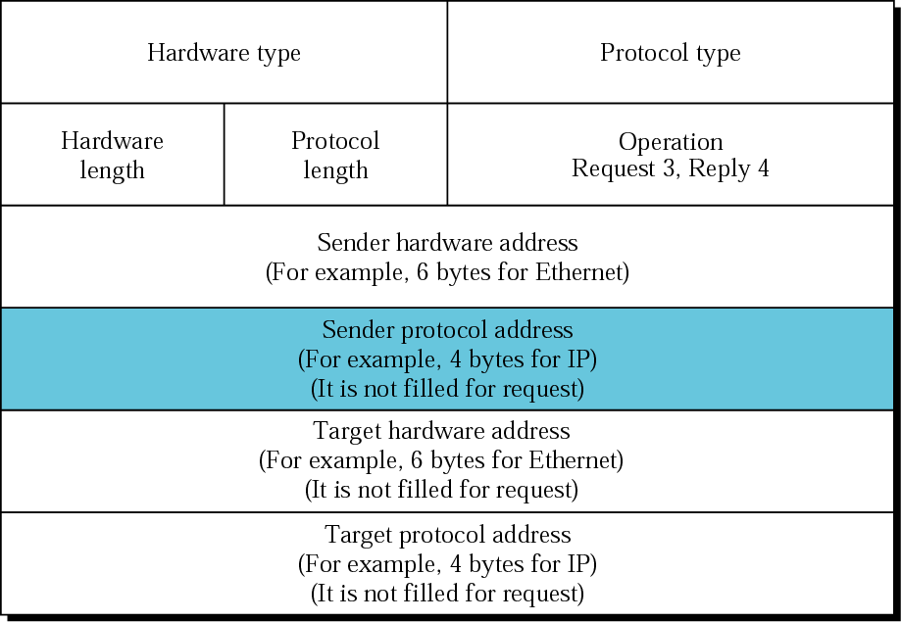

Slide 43
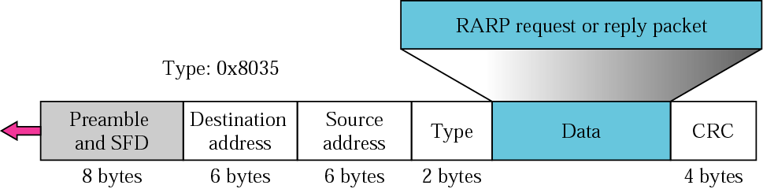

Slide 44
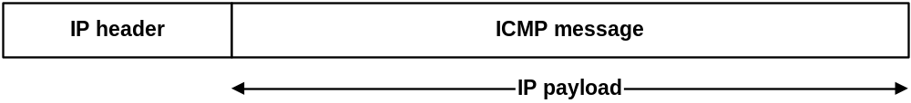
ICMP
(Internet Control Message Protocol)
ICMP (Internet Control Message Protocol) merupakan protokol bantuan yang mendukung IP dengan fasilitas untuk:
  Error reporting
  Simple queries
Pesan ICMP di enkapsulasi sebagai datagram IP:

Slide 45
ICMP
(Internet Control Message Protocol)
IP dirancang tidak reliable. Tujuan control message ini untuk menyediakan feedback tentang masalah dalam lingkungan komunikasi data, bukan membuat IP menjadi reliable. Tetap tidak ada jaminan bahwa datagram akan sampai ke tujuan atau control message akan dikembalikan. Beberapa datagram dapat dimungkinkan tidak terkirim tanpa suatu laporan.

Slide 46
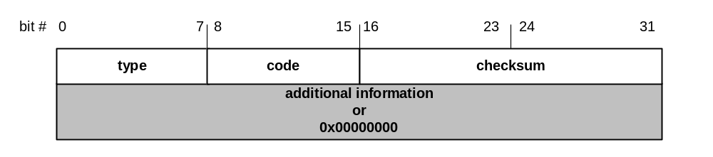
ICMP
4 byte header:
  Type (1 byte): tipe pesan ICMP
  Code (1 byte): subtipe pesan ICMP
  Checksum (2 bytes): seperti header checksum IP.
Jika tidak ada data maka 4 byte data diset ke nol.
→ setiap pesan ICMP setidaknya berukuran 8 byte

Slide 47
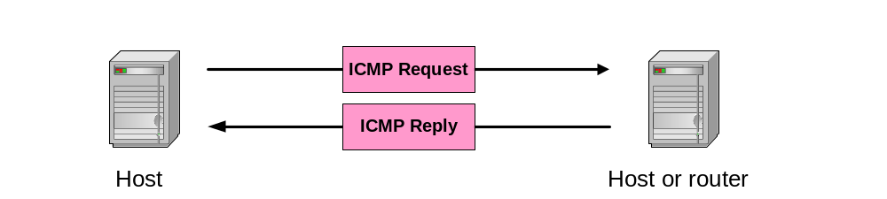
Query Pesan ICMP
ICMP query:
Request dikirim oleh host ke router atau host
Reply dikirim kembali untuk men-query host

Slide 48
Contoh Query ICMP
Type/Code: Description
8/0 Echo Request
0/0 Echo Reply
13/0 Timestamp Request
14/0 Timestamp Reply
10/0 Router Solicitation (permintaan)
9/0 Router Advertisement (pengumuman)

Slide 49
Contoh Query:
Echo Request dan Reply
Perintah Ping ditangani secara langsung oleh kernel
Setiap Ping diterjemahkan ke dalam ICMP Echo Request
Host yang di Ping merespon dengan ICMP Echo Reply
Host
or
Router
Host
or
router
ICMP ECHO REQUEST
ICMP ECHO REPLY

Slide 50
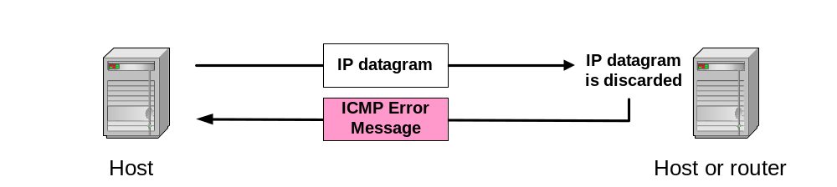
Pesan Error ICMP
Pesan Error ICMP melaporkan kondisi error
Biasanya dikirimkan ketika suatu datagram dibuang.
Pesan Error seringkali dilewatkan dari ICMP ke program aplikasi

Slide 51
Contoh: ICMP Port Unreachable
Jika di host tujuan modul IP tidak dapat menyampaikan datagram karena modul protokol atau port tidak aktif, maka host tujuan akan mengirimkan pesan tidak sampai ke host sumber.
Scenario:
Request a service
at a port 80
Client
Server
No process is waiting at port 80
Port
Unreachable

Slide 52
Pesan Error ICMP
Type | Code | Deskripsi
3 | 0–15 | Destination unreachable | Pemberitahuan bahwa datagram IP tidak dapat di forward dan drop. Bagian code berisi penjelasan.
5 | 0–3 | Redirect | Menginformasikan tentang jalur alternatif untuk datagram dan akan meng-update routing table. Bagian code field menjelaskan alasan perubahan jalur.
11 | 0, 1 | Time exceeded | Kirim ketika Bagian TTL mencapai nol (Code 0) atau ketika terdapat timeout untuk merakit ulang segmen (Code 1)
12 | 0, 1 | Parameter problem | Kirim ketika header IP invalid (Code 0) atau ketika option header IP hilang (Code 1)

Slide 53
Beberapa subtipe dari “Destination Unreachable”
Code | Deskripsi | Alasan mengirim
0 | Network Unreachable | Tidak ada jalur pada tabel routing untuk jaringan tujuan.
1 | Host Unreachable | Host tujuan seharusnya dapat dicapai secara langsung, tetapi tidak merespon ARP Request.
2 | Protocol Unreachable | Protokol di Bagian protocol header IP tidak dikenal di tujuan.
3 | Port Unreachable | Protokol transport di host tujuan tidak dapat melewatkan datagram ke aplikasi.
4 | Fragmentation Needed and DF Bit Set | Datgram IP seharusnya di fragmentasi, tetapi bit DF di header IP terlanjur di set.

Slide 54
Tugas Kelompok
Tuliskan subnet, alamat broadcast, dan range host yang valid dari alamat-alamat berikut ini:
  172.21.10.15 mask: 255.255.255.128
  172.16.10.33 mask: 255.255.255.224
  172.16.10.65 mask: 255.255.255.192
  192.168.100.37 mask: 255.255.255.248
  10.10.10.5 mask: 255.255.255.252
Berikan penjelasan secukupnya.

Slide 55
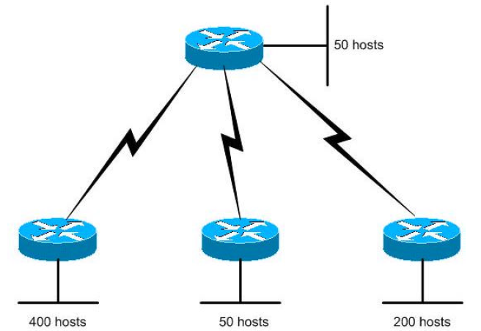
Tugas Kelompok
[VLSM]
Jaringan 192.168.24.0 /22

Slide 56
Tugas Kelompok
[VLSM]
Diberikan suatu alamat CIDR: 192.168.24.0 /22 dan akan mendukung jaringan seperti gambar di atas. Buatlah suatu skema pengalamatan yang memenuhi syarat seperti yang digambarkan.

